Slide 1
데이터베이스 텀 프로젝트 기능 소개서
2015230048 김수연

Slide 2
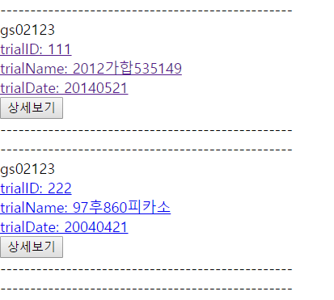
판례 목록
데이터베이스에 등록된 판례들의 리스트의 열람가능

Slide 3
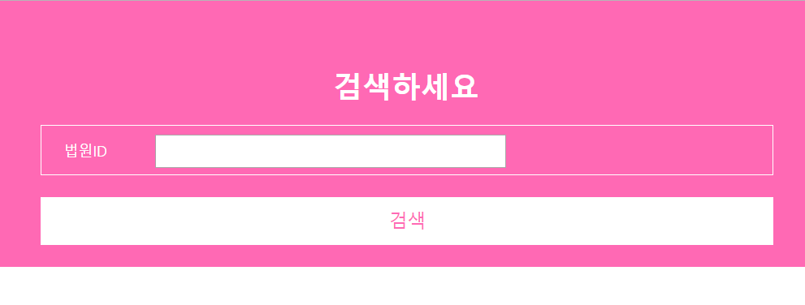
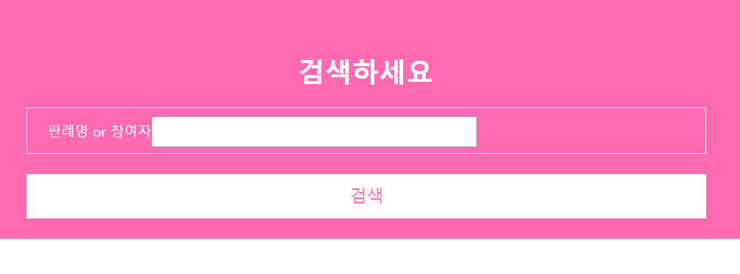
판례 검색
데이터베이스에 등록된 판례들의 검색

Slide 4
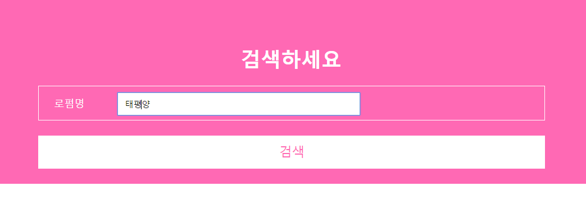

로펌 별 변호사 찾기
로펌의 이름을 입력하면 소속 변호사들의 리스트 열람 가능

Slide 5
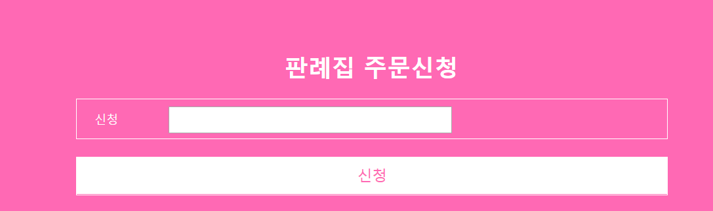
주문 신청
판례집 주문 신청

Slide 6
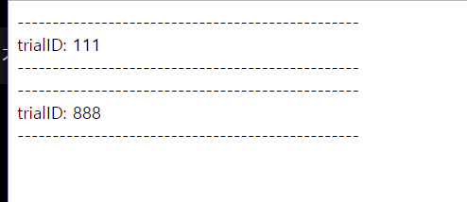
주문 조회
판례집 주문 신청 내역 조회 가능

Slide 7
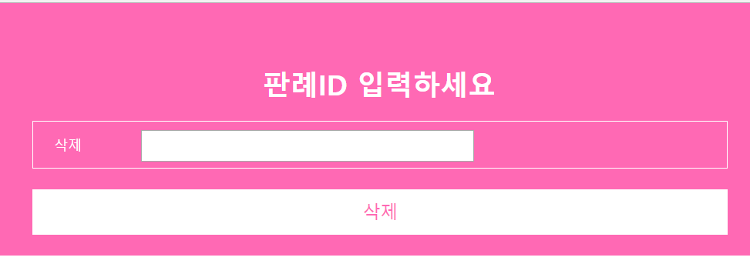
주문 삭제
판례집 주문 신청을 철회할 수 있음

Slide 8
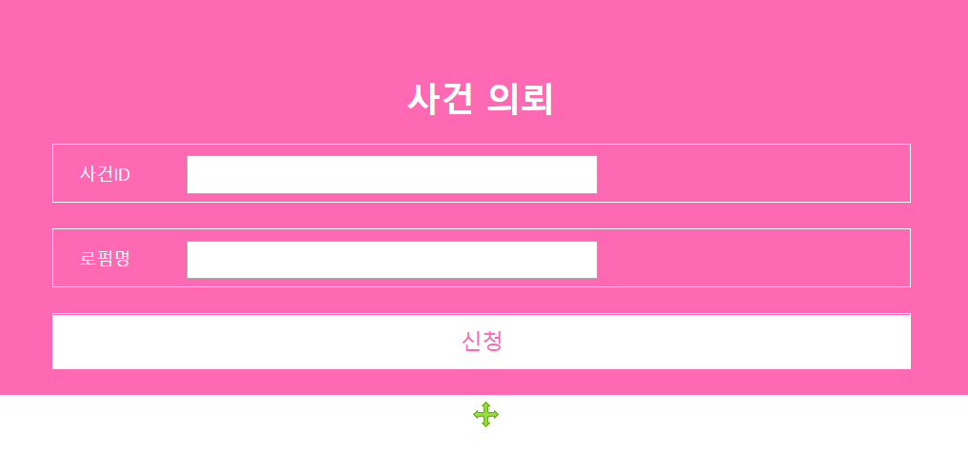
사건 의뢰
데이터베이스에 등록된 로펌에 사건을 의뢰하면 본 사이트가 중개

Slide 9
판례 관리
데이터베이스에 등록된 로펌에 사건을 의뢰하면 본 사이트가 중개

Slide 10
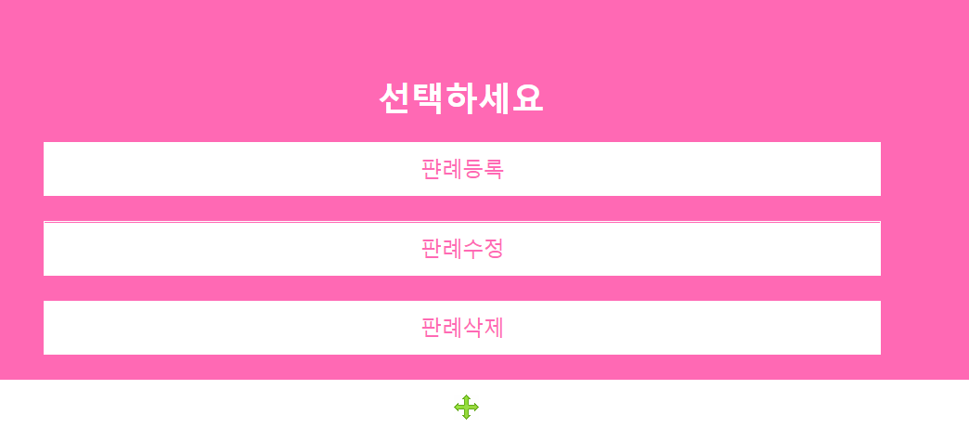
주문 조회
데이터베이스에 등록된 로펌에 사건을 의뢰하면 본 사이트가 중개

Slide 11
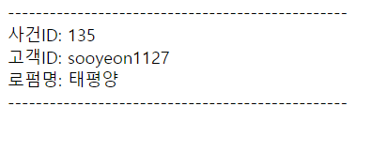
사건 접수 조회
회원으로부터 사건의뢰를 접수받은 내역 조회 가능

